Slide 1
Programación
Clase 04
Ejercicios

Slide 2
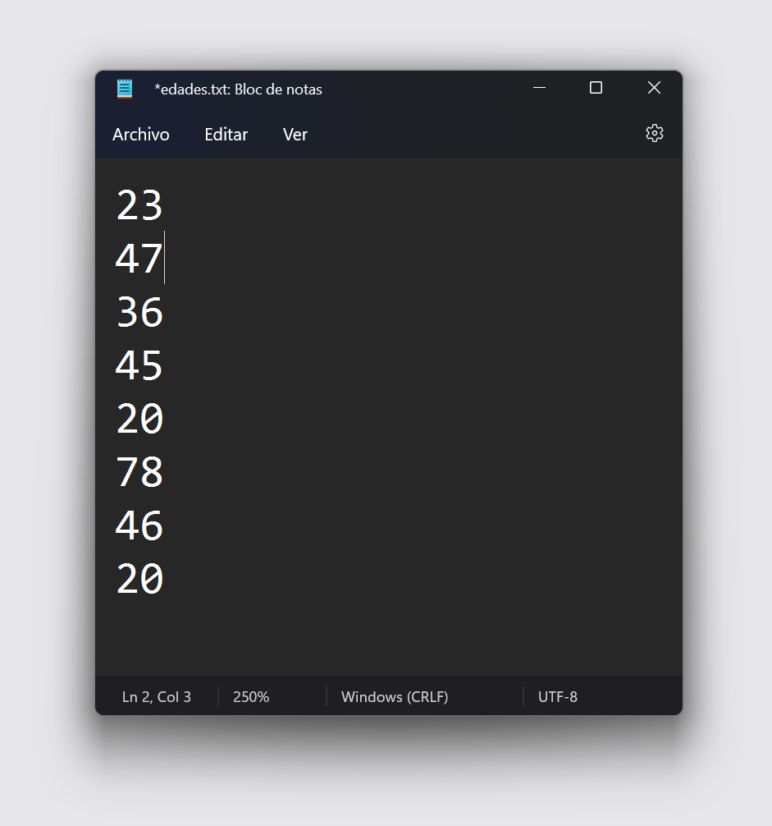
Ejercicio previo 0.1
Clase 04: Ejercicios
Antes de hacer cualquier calculo, intentemos solamente obtener la información.
En este caso obtendremos la edad de las personas del archivo.
Este archivo tiene una edad por cada registro.
Abre Spyder, crea este archivo en la misma carpeta que tu archivo .py

Slide 3
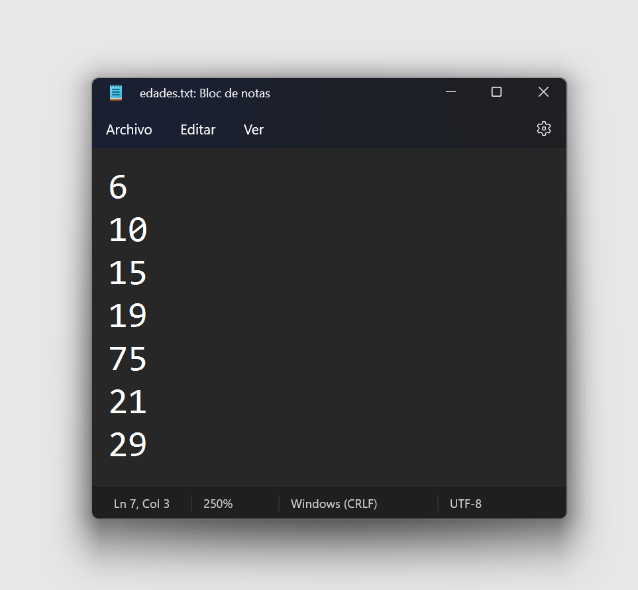
Ejercicio previo 0.2
Clase 04: Ejercicios
Probemos otra cosa.
Este archivo tiene como primer registro la cantidad de edades que vienen después.
6

Slide 4
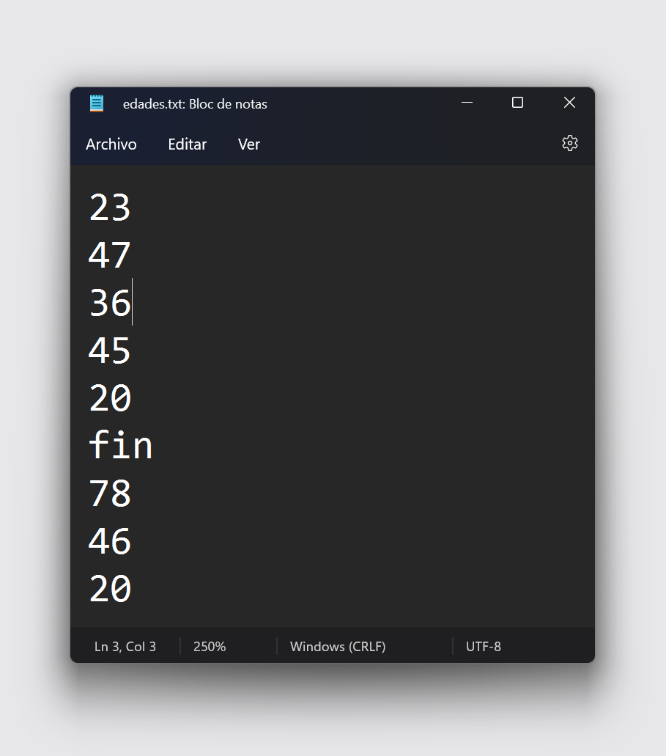
Ejercicio previo 0.3
Clase 04: Ejercicios
Este otro tiene diferentes edades, pero son correctas hasta antes de la palabra fin. El resto son datos incorrectos.
Obtén solo los registro válidos.

Slide 5
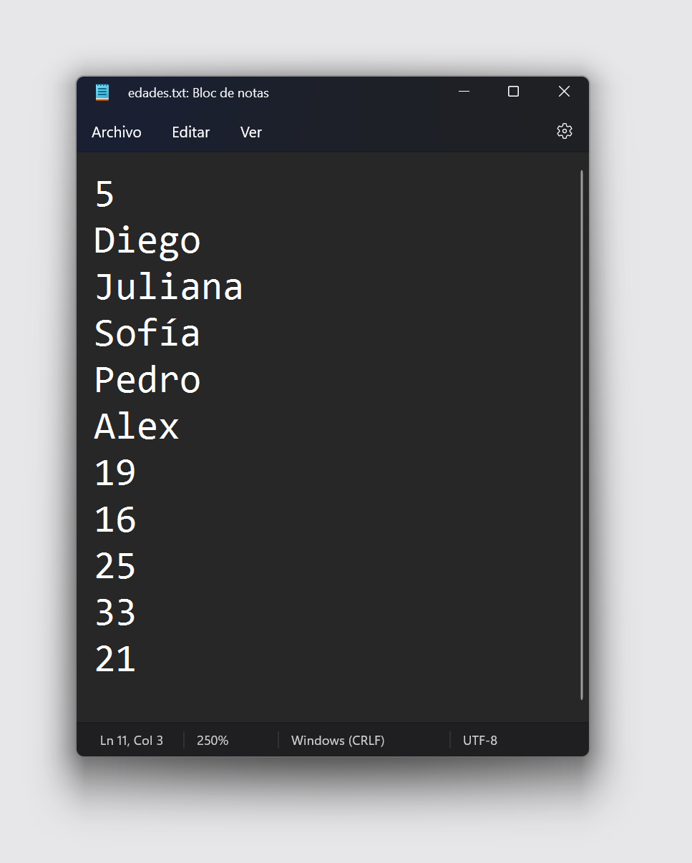
Ejercicio previo 0.4
Clase 04: Ejercicios
Aquí el primer registro nos dice la cantidad de personas que habrá, luego aparecen sus nombres y al final las edades relacionadas a cada nombre anterior.
Enfócate solo en obtener la edad. El nombre no importa en esta ocasión.

Slide 6
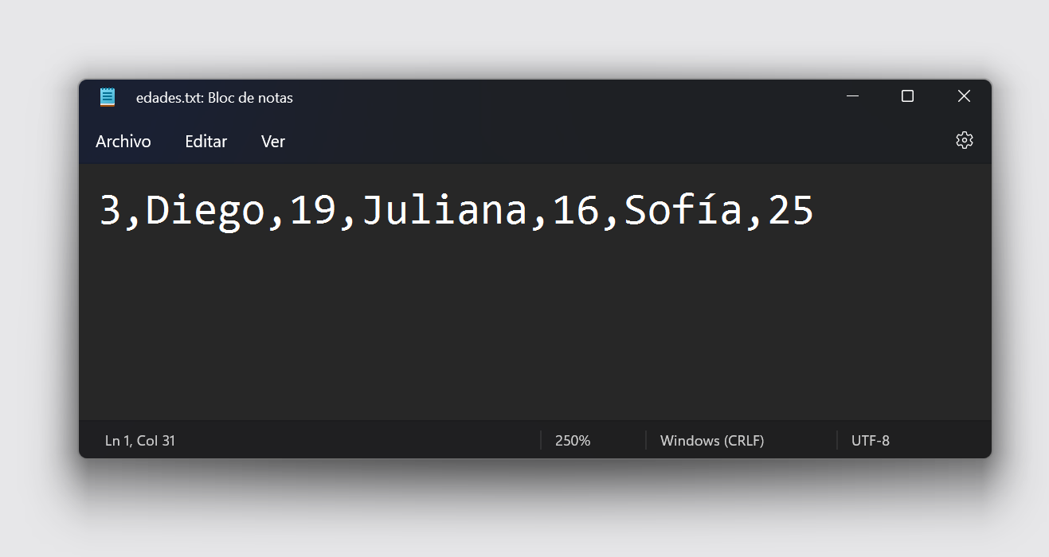
Ejercicio previo 0.5
Clase 04: Ejercicios
En este caso hay un solo registro. El primer campo indica la cantidad de personas y luego aparece el nombre y edad de cada una.

Slide 7
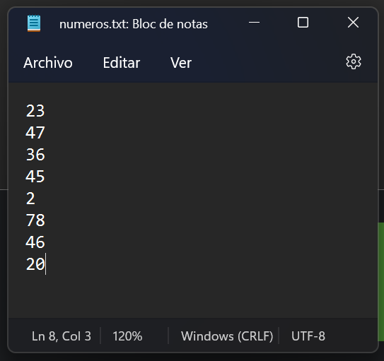
Ejercicio 1
Clase 04: Ejercicios
En este archivo aparece por cada registro:
Número
Se pide:
Calcular el total
Calcular el promedio
Calcular el máximo
Calcular el mínimo
Abre Spyder, crea este archivo en la misma carpeta que tu archivo .py

Slide 8
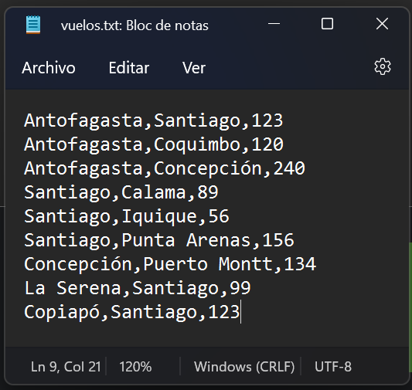
Ejercicio 2
Clase 04: Ejercicios
En este archivo tenemos la información de vuelos donde aparece por cada registro:
Ciudad origen
Ciudad destino
Cantidad de pasajeros transportados

Slide 9
Ejercicio 2
Clase 04: Ejercicios
Según el archivo vuelos, crea un programa que determine lo siguiente:
Cantidad total de vuelos realizados
Cantidad de vuelos realizados hacia la ciudad de Santiago
Promedio de pasajeros transportados en los vuelos cuyo origen fue Antofagasta o Santiago
¿Cuál fue el nombre de la ciudad de destino del viaje con más pasajeros? Considera que es una sola
¿Cuál fue el nombre de la ciudad de origen con el viaje con menos pasajeros? Considera que es una sola
Porcentaje de vuelos que transportaron menos de 100 personas con respecto al total de vuelos

Slide 10
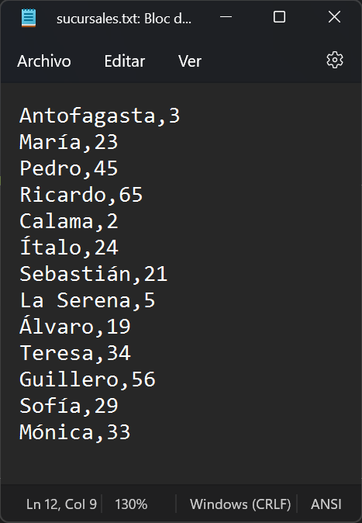
Ejercicio 3
Clase 04: Ejercicios
Este archivo contiene la información de los empleados (nombre y edad) de las sucursales de Antofagasta, Calama y La Serena

Slide 11
Ejercicio 3
Clase 04: Ejercicios
En la sucursal de Calama hay dos trabajadores:
Ítalo con 24 años
Sebastián con 21 años
Sí, está un poco difícil de entender. Lee el archivo de texto con detención. Si no entiendes pregúntale al profesor o ayudante.

Slide 12
Ejercicio 3
Clase 04: Ejercicios
Según el archivo sucursales. Crea un programa que determine lo siguiente:
El nombre de la sucursal que tiene la mayor cantidad de empleados. Suponga que existe solo una.
Promedio de edad de trabajadores de cada sucursal
El nombre del empleado con la edad mayor entre todas las sucursales.
Porcentajes de empleados cuya edad se encuentra entre 25 y 30 años (ambos inclusive)
El nombre del empleado que tiene 33 años. Además se debe desplegar en qué sucursal trabaja.
Desplegar la sucursal con la ponderación menor. La ponderación de cada sucursal se calcula de la siguiente manera:
número de empleados * 10 + promedio de edad de sus trabajadores * 0.5

